Slide 1


Slide 2




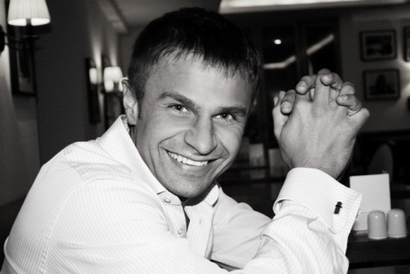
* (Эквио)
Алексей Вагин - Управляющий партнер, основатель.
Компания основана в феврале 2014 года.
Более 20 лет опыта в сфере продаж, торгового
маркетинга, общее управление бизнесом, обучение
и развитие персонала, создание корпоративных
e-learning решений для обучения полевых сил.
Компании: Philip Morris International, P&G, Wrigley
Рынки: Россия, Украина, Молдова, Армения, Грузия, Азербайджан,
Регион Восточная Европа, Ближний Восток и Африка.
Kлючевые должности: Директор по продажам, Генеральный Управляющий,
Директор по развитию бизнеса в международной штаб-квартире компании (Швейцария)
* Queo (лат) – уметь, мочь

Slide 3



Команда
Клиентский сервис Эквио (Front office)
Москва
Программная разработка
“ReadyMades”
Волгоград
Производство контента
“FM Cinema & Graphic”
Москва
( более 50 человек)

Slide 4




Продукты
Брифинг и обучение полевого персонала (наши продукты)
e.Queo - “White Label“ платформа для интерактивных брифингов и тренингов для персонала на мобильных устройствах (планшетах и смартфонах) http://www.e-queo.com/
ManageMyTeam - для полевых супервайзеров / команд (управление персоналом и планирование активностей, полевые тренинги)
FocusKAM - Управление ключевыми клиентами в рознице (торговый маркетинг, планирование промо-активностей, контрактование , контроль за исполнением KPIs)
PlanoGrammer - построение планограмм для розницы, для специалистов по работе с ключевыми клиентами/ мерчендайзеров

Slide 5



Партнеры
SMOLLAN - трейд маркетинг и продвижение продукции в рознице (крупные международные компании) на развивающихся рынках Африки, Азии, Восточной Европы.
http://www.smollan.com/about-us/
PROBBERY - тестирование продукта, дистрибуция пробников и генерация уникальных отзывов потребителей в социальных медиа https://www.proberry.ru/
EVENTICIOUS - “White Label“ платформа для корпоративных встреч/ конференций и мероприятий для потребителей
https://eventicious.com/

Slide 6








Клиенты
Действующие клиенты
Тестирования “в полях”, согласование контрактных условий

Slide 7


Цель летней школы
Поиск способных кандидатов для самых востребованных вакансий в центре программной разработке “ReadyMades”

Slide 8

КАКАЯ ВАША ЦЕЛЬ ?

Slide 9



Ожидания от проекта
Каждый получит свод навыков и знаний
по циклу разработки мобильного продукта.
Основной упор делается на практику
и работу в команде над реальным проектом.
По итогам будет проведен конкурс, лучшие будут награждены и присоединятся к команде ReadyMades и eQueo.

Slide 10



План
1. ОБЩИЕ
Вводная лекция
Процесс разработки
Методологии разработки
Работа с системой контроля версий
Программирование, ООП
Взаймодействие клиент-сервера
Стили в дизайне, Material Design, гайдлайны платформ
Рефакторинг и поддержка
10часов

Slide 11
План
2. ANDROID
Составление экрана приложения, основанного на Fragment
Sqlite, ORM, ContentProvider
AsyncTask, Thread, Service
Отладка, профилирование
Создание пользовательского интерфейса
Отладка, средства профилирования, анализ, infer
Многопоточность - GCD, NSOperationQueue
Хранение данных - CoreData, Realm, SQLite
3. iOS

Slide 12
План
4. WEB
Основные языки, Rest
5. Тестирование
Виды тестирования, bug tracking, автоматизация
тестирования
6. Управление
Проектирование ПО

Slide 13


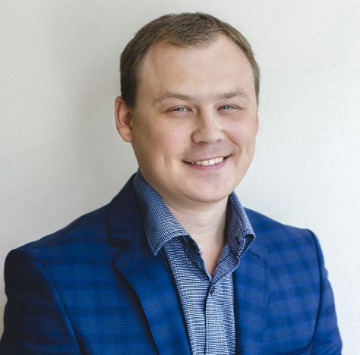
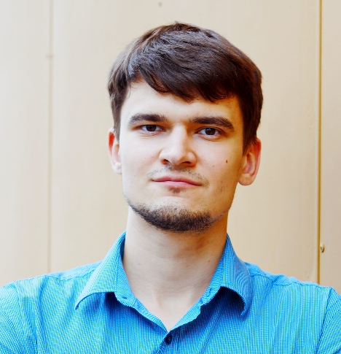
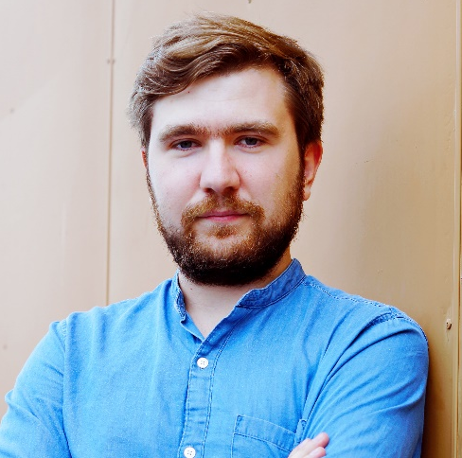
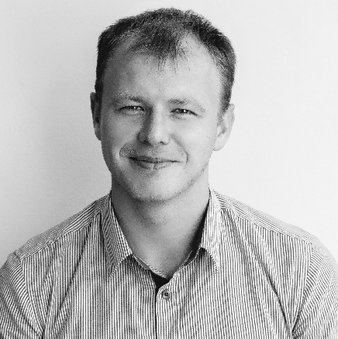

Преподаватели
Щелоков Роман
Владислав Декалов
Иванов Евгений
Роман Грищенко
Директор центра
разработки
Бизнес - аналитик
Project manager
Project manager

Slide 14
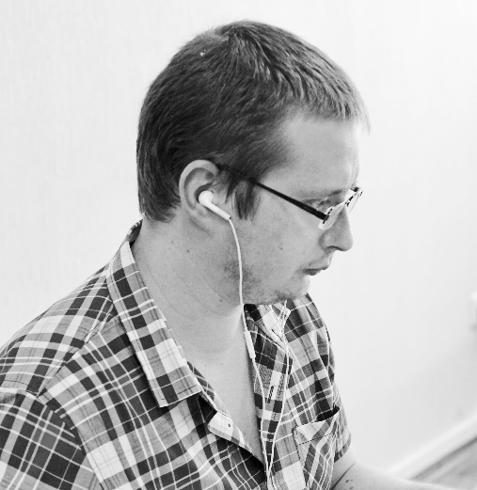
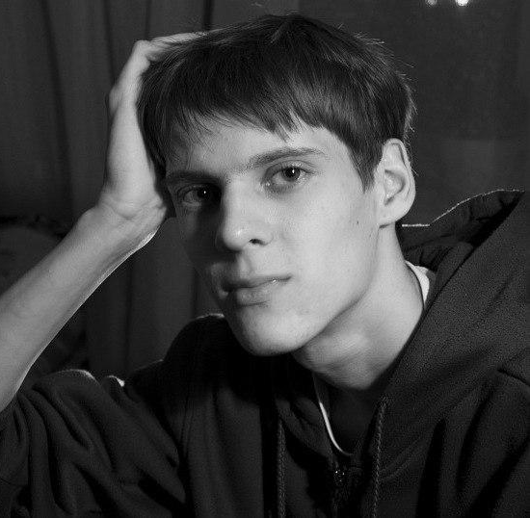
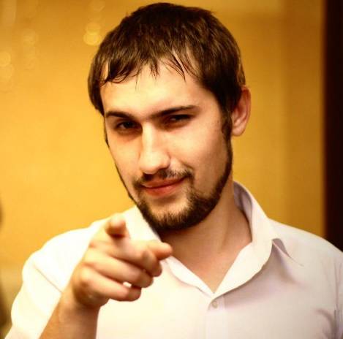

Преподаватели
Игорь Лепешкин
Бочаров Алексей
Екатерина Акчурина
Барташук Павел
Ведущий iOS
разработчик
Руководитель отдела
тестирования
Дизайнер
Ведущий Android
разработчик

Slide 15
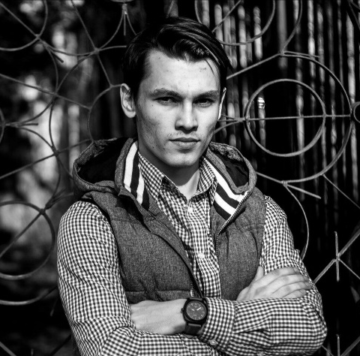
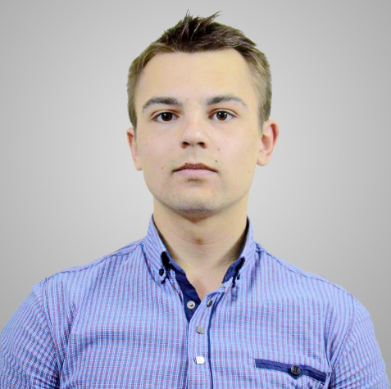
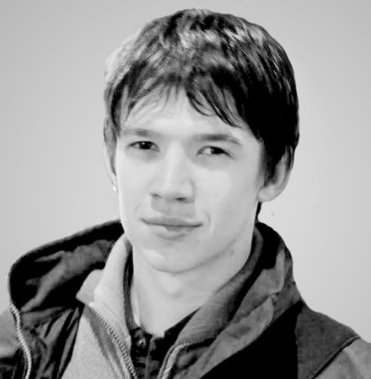
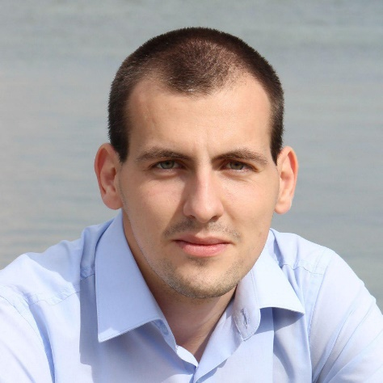
Преподаватели
Вертелецкий Роман
Иващенков Михаил
Кичатов Евгений
Потапов Роман
Android разработчик
Android разработчик
IOS разработчик
WEB, back-end

Slide 16

Приз
Приз команде 50 000 р
Индивидуальный приз 10 000 р
(три номинации)
Практика в компании от 3 до 12 месяцев; ежемесячная стипендия на период практики

